Slide 1

Твой первый квадрокоптер
Название команды-Мортерик
Куратор-Самарин Михаил Петрович

Slide 2
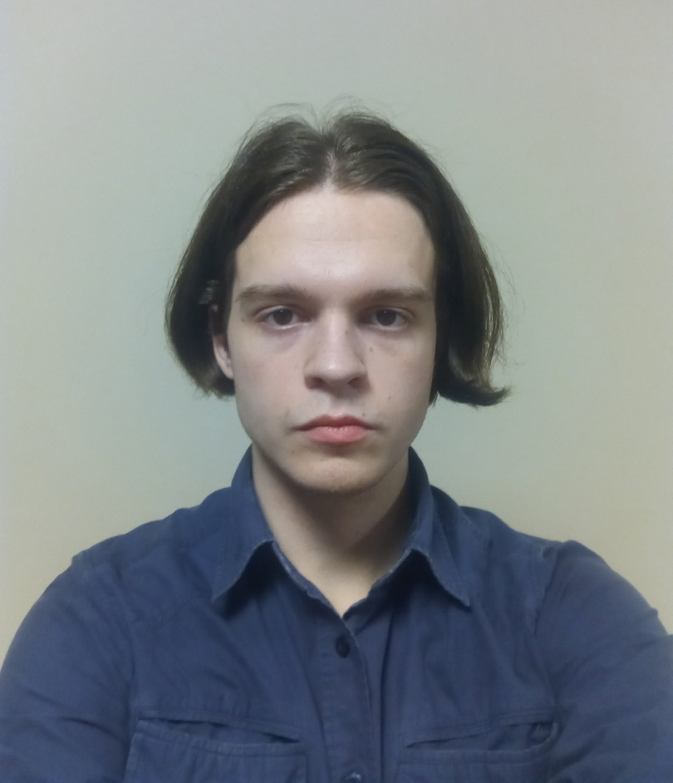
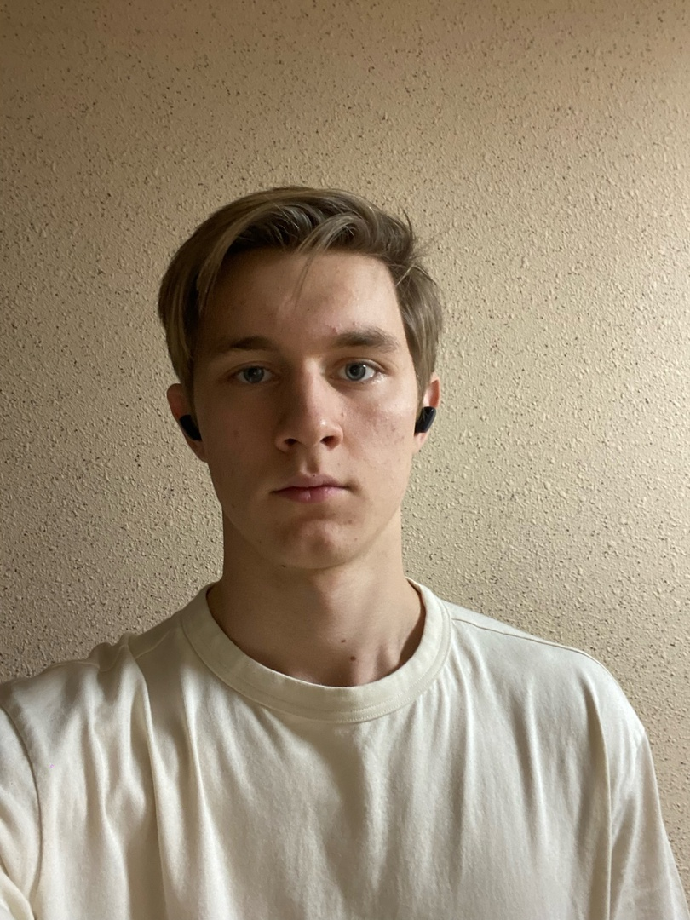
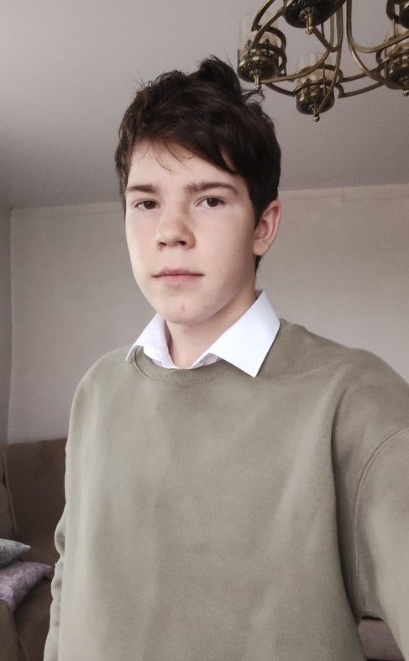
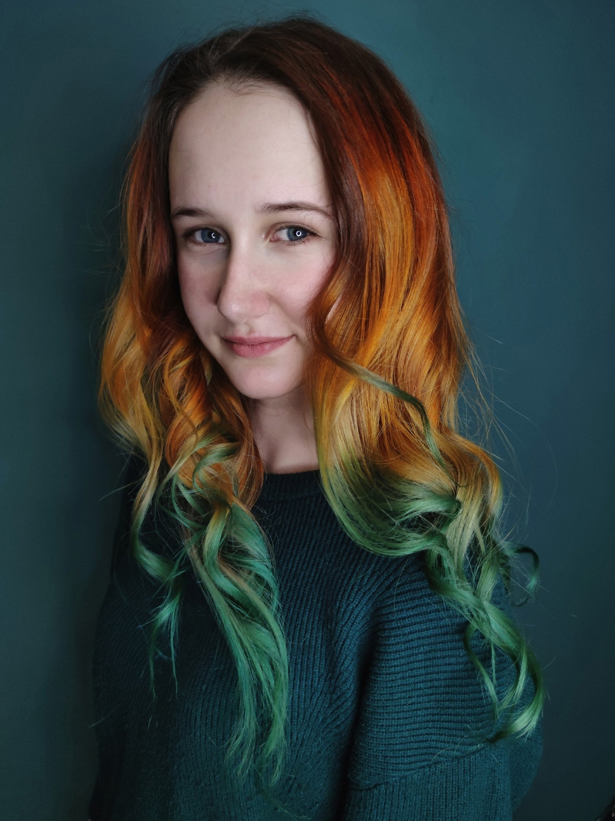
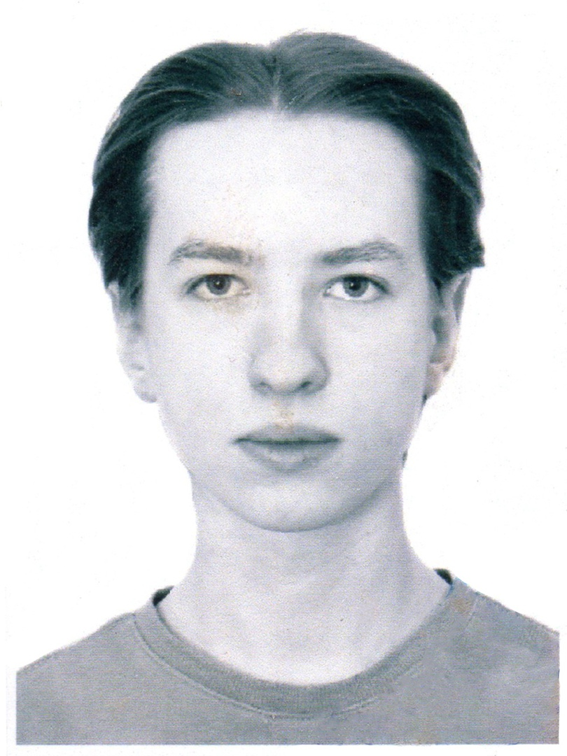
Команда
Чердынцев Александр Сергеевич
Евлампьев Андрей Олегович
Трофимов Никита Алексеевич
Овчинников Максим Александрович
Гришина Татьяна Дмитриевна

Slide 3
Идея проекта
Описание ситуации, потребность которая удовлетворяется и/или задача которая решается реализуемым продуктом
Квадрокоптеры - это беспилотные летательные аппараты с четырьмя роторами, которые имеют широкий спектр применения и полезности. Вот несколько основных областей, в которых квадрокоптеры могут быть использованы:
Фото и видеосъемка
Исследования и картография
Доставка и транспорт
Обеспечение безопасности
Развлечение и хобби

Slide 4
Целевая аудитория
Группа людей, которых может заинтересовать этот продукт, которых объединяют общие признаки - интересы, профессия или сфера бизнеса
Целевая аудитория квадрокоптеров достаточно широка и включает в себя различные группы пользователей.
людей, увлекающихся фотографией и видеосъемкой
исследователей и ученых
служб безопасности, пожарных, полиции и других спасательных служб.
людей, которые интересуются новыми техническими разработками

Slide 5
Анализ конкурентов
Сравнить предлагаемый продукт с прямыми и косвенными конкурентами на рынке.
Сегодня на рынке существует множество компаний и брендов, которые занимаются сборкой и настройкой квадрокоптеров. Конкурентность в этой отрасли довольно высока, и все активнее появляются новые игроки.
1. DJI Official Store: Официальный магазин DJI на AliExpress предлагает широкий ассортимент квадрокоптеров, включая популярные модели, такие как Mavic Air, Phantom и Spark. Кроме самого квадрокоптера, они также предлагают запчасти, аксессуары и другие связанные товары.
2. EACHINE Official Store: EACHINE - бренд, специализирующийся на производстве доступных по цене квадрокоптеров для начинающих и любителей. Они предлагают модели с разными функциями и характеристиками, позволяя выбрать подходящий вариант для различных потребностей.
3. Hubsan Official Store: Hubsan - еще один популярный бренд, специализирующийся на разработке и производстве квадрокоптеров. Они предлагают широкий выбор моделей, начиная от недорогих квадрокоптеров для любителей до более продвинутых моделей с функцией GPS и камерами.

Slide 6
Цель проекта и задачи
Цель проекта
- Построить свой первый квадрокоптер, ознакомиться с общими принципами работы квадрокоптера. Изучить интересные для вас направления: видеосъемка, FPV, развлекательные полеты, маршрутные полеты по GPS.
Какие основные задачи по проекту необходимо было решить, чтобы достигнуть цели.
- Освоить устройство квадрокоптера и научиться управлять моделью DJI F450. Программировать полетный контроллер. Работать с программами имитации полета дронов и познакомиться с методами их обнаружения.

Slide 7
Технологический стек
Устройство квадрокоптра
- Устройство квадрокоптера включает несколько основных компонентов, которые работают вместе, чтобы обеспечить его функционирование и полет. Вот основные компоненты квадрокоптера:
Рама, моторы, пропеллеры, регуляторы оборотов, полетный контроллер, бортовой компьютер, батарея, пульт дистанционного управления.
- Квадрокоптер работает на основе принципа аэродинамики и использования четырех моторов с пропеллерами. Он оснащен гироскопами и акселерометрами, которые помогают ему поддерживать стабильность в воздухе.

Slide 8
Технологический стек
Функционал, который должен иметь квадрокоптер
Функция удержания высоты и съемки. При наличии функции удержания высоты квадрокоптер способен как бы зависать в одной точке на определенной высоте.
Функция возврата домой. При наличии функции возврата коптер вернется в точку взлета, даже если потерял связь с пультом управления (в том числе по причине разряда аккумулятора).
Функция автовзлета и автопосадки. При наличии такой возможности вам не нужно всякий раз управлять устройством до набора высоты и беспокоиться о том, что он улетит. Автопосадка — это все та же функция возврата домой, при которой дрон приземляется на месте старта.
Функция разных летных режимов. . Дроны умеют подниматься по разным траекториям, что удобно для выполнения конкретных задач.

Slide 9
Спасибо за внимание!
Тема проекта - Твой первый квадрокоптер
Название команды – Мортерик
Ссылка и QR-код на репозиторий - github.com/Nufag/Morterik

